Slide 1
Chapître 2 Qu’est-ce qu’il te plaît?

Slide 2
REVIEW:
J’aime
I like
Je n’aime pas
I do not/don’t like
J’adore
I love
I hate/strongly dislike
Je déteste
J’aime bien
I really like

Slide 3
Avec les copains…

Slide 4
Les Activités
faire les magasins (m.)

Slide 5
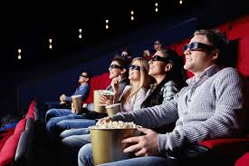
Les Activités
voir un film

Slide 6
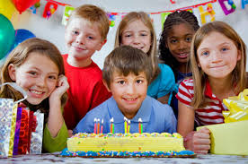
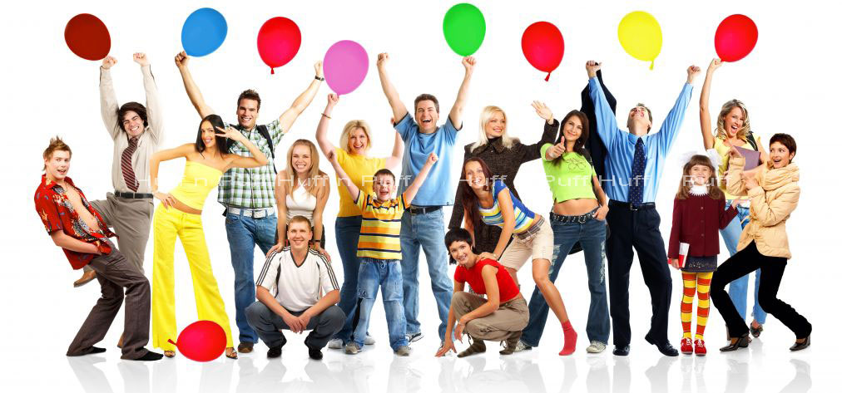
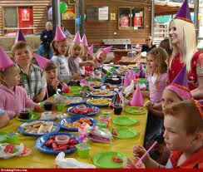
Les Activités
faire la fête

Slide 7
danser

Slide 8
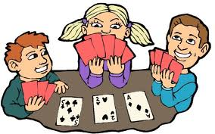
Les Activités
jouer aux cartes (f.)

Slide 9
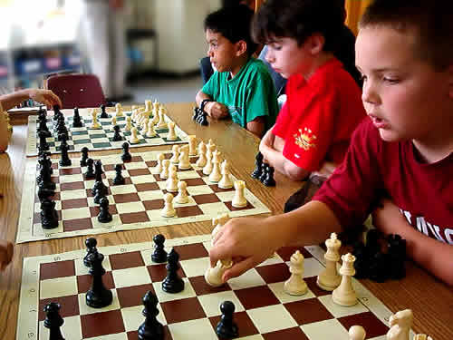
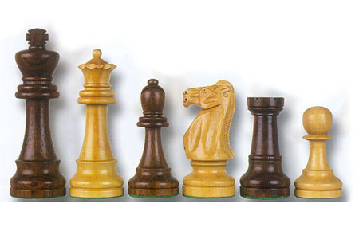
Les Activités
jouer aux échecs (m.)

Slide 10
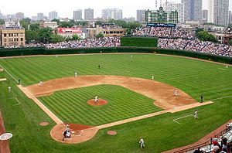
Les Activités
jouer au base-ball

Slide 11
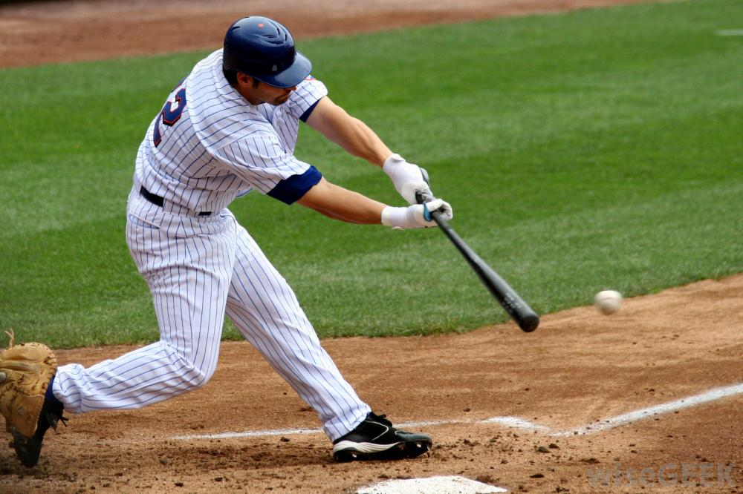
Les Activités
la batte
la balle

Slide 12
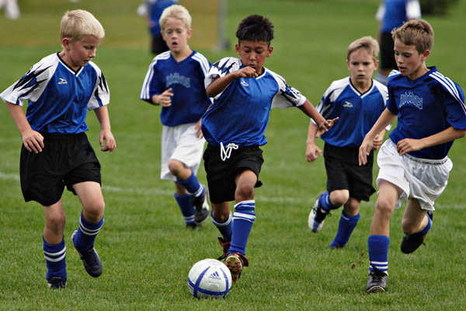
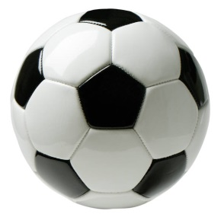
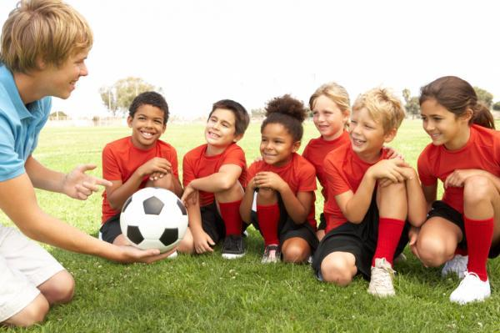
Les Activités
le ballon
jouer au football

Slide 13
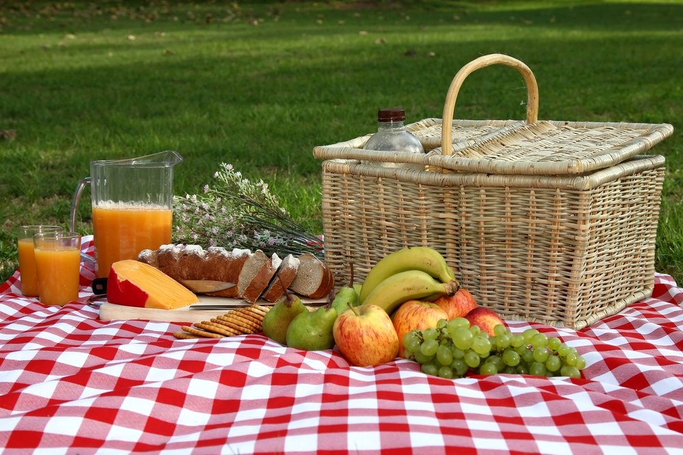
Les Activités
faire un pique-nique

Slide 14
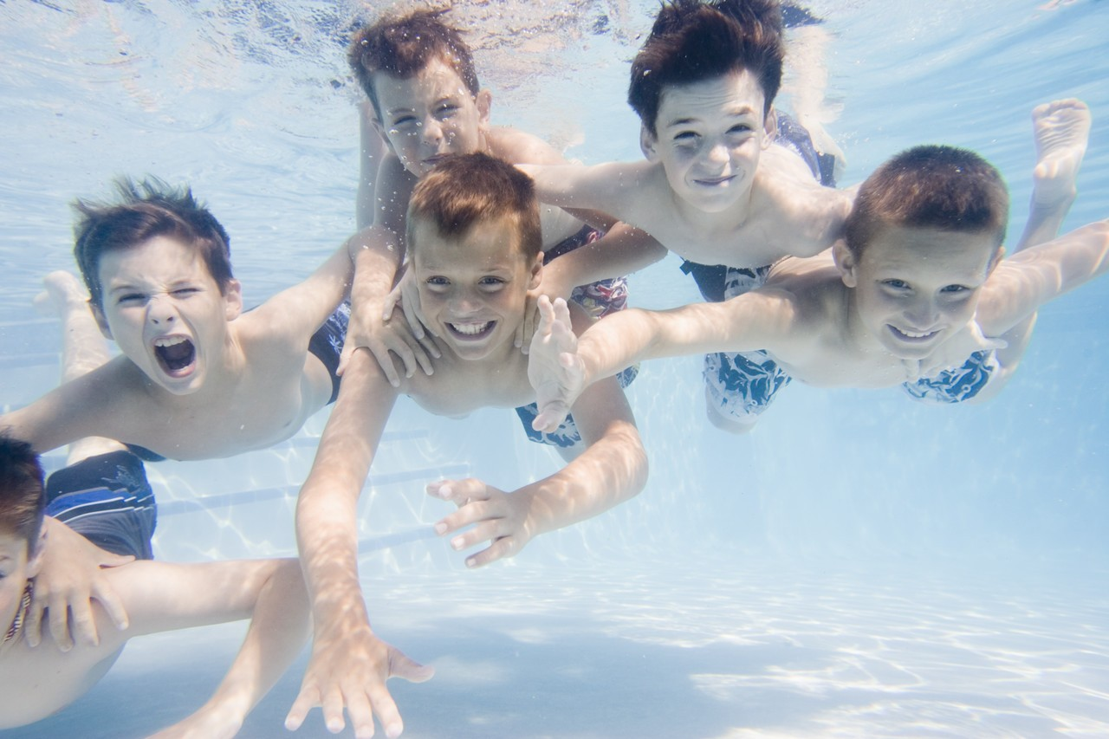
Les Activités
nager

Slide 15
Les Activités
sortir

Slide 16
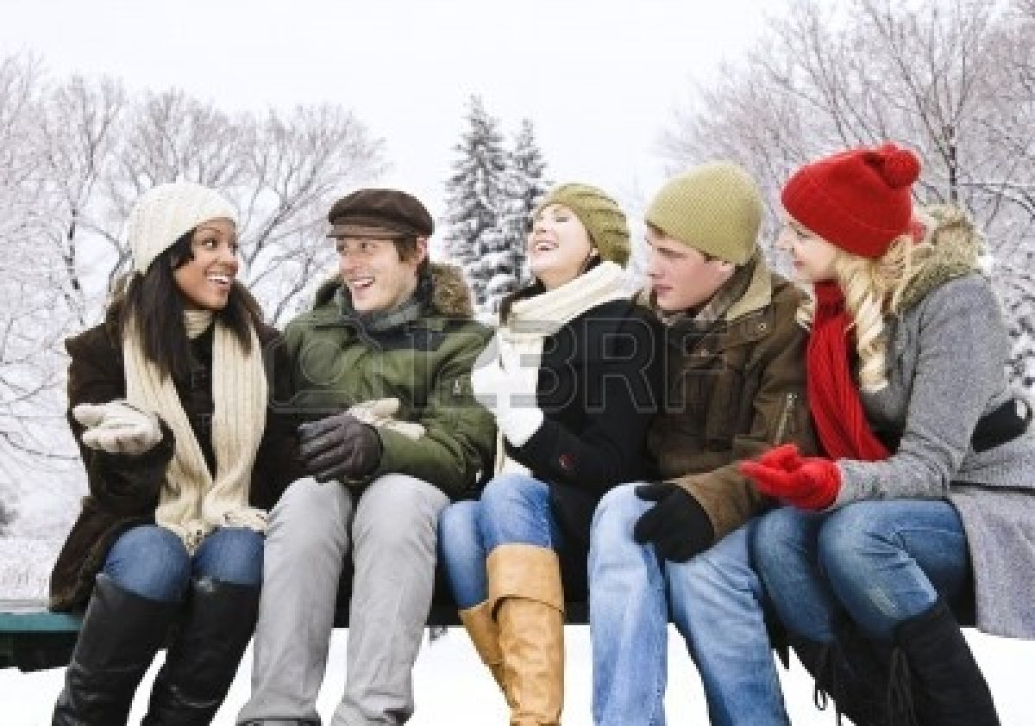
Les Activités
discuter avec des amis

Slide 17
ALLER
TO GO

Slide 18
ALLER
le cinéma
J’aime aller au cinéma.

Slide 19
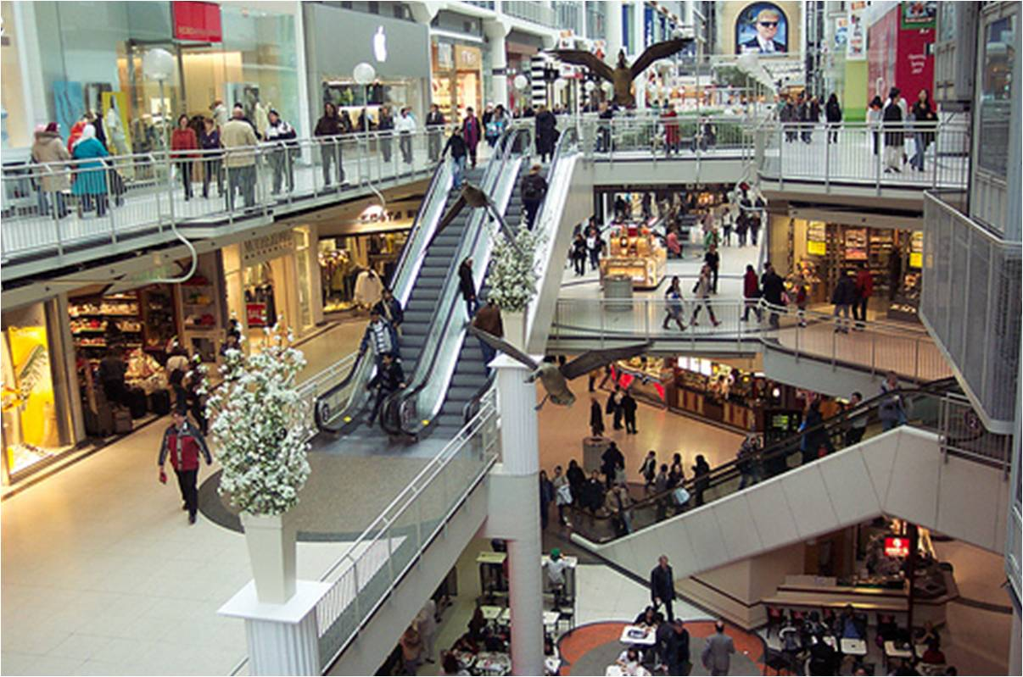
ALLER
le centre commercial
J’aime aller au centre commercial.

Slide 20
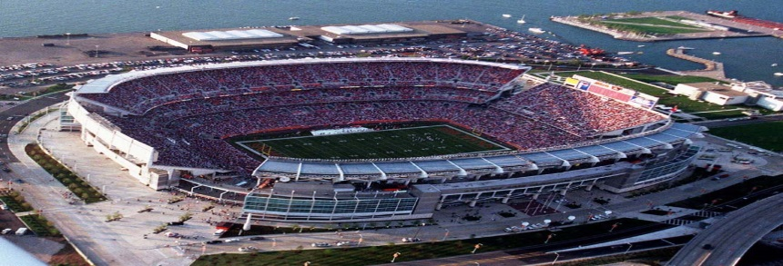
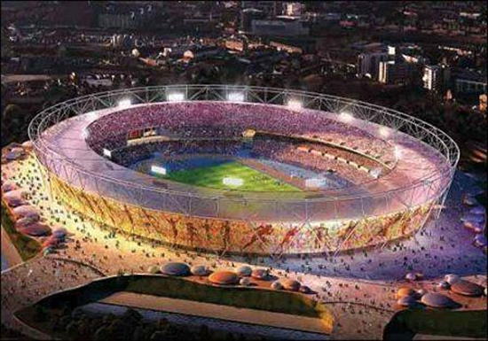
ALLER
le stade
J’aime aller au stade.

Slide 21
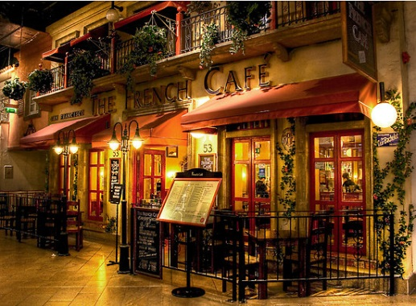
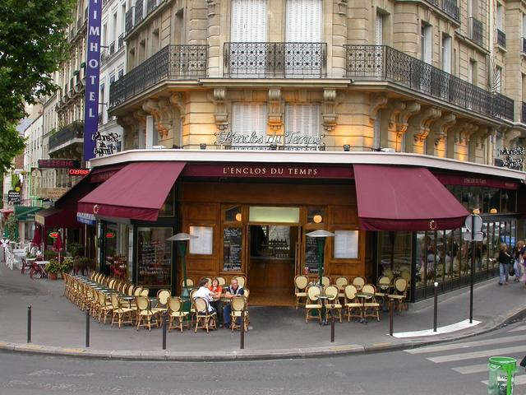
ALLER
le café
J’aime aller au café.

Slide 22
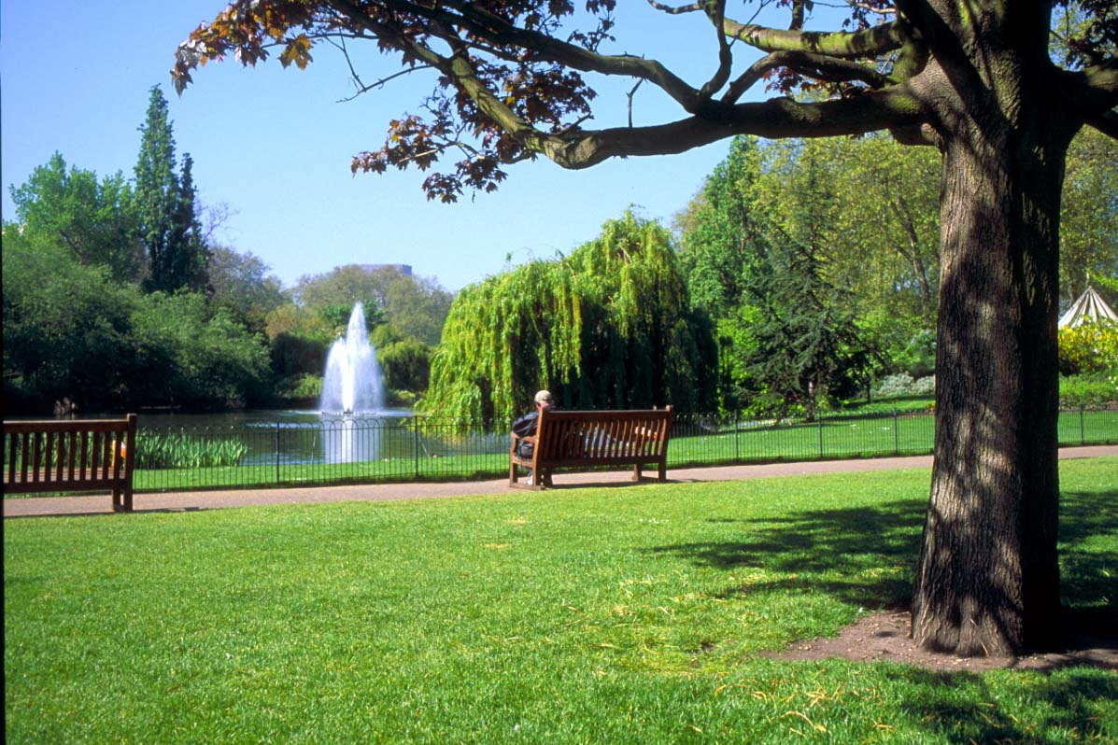
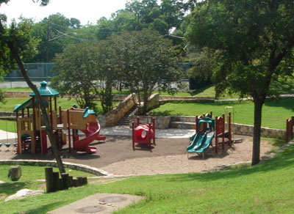
ALLER
le parc
J’aime aller au parc.

Slide 23
ALLER
la piscine
J’aime aller à la piscine.

Slide 24
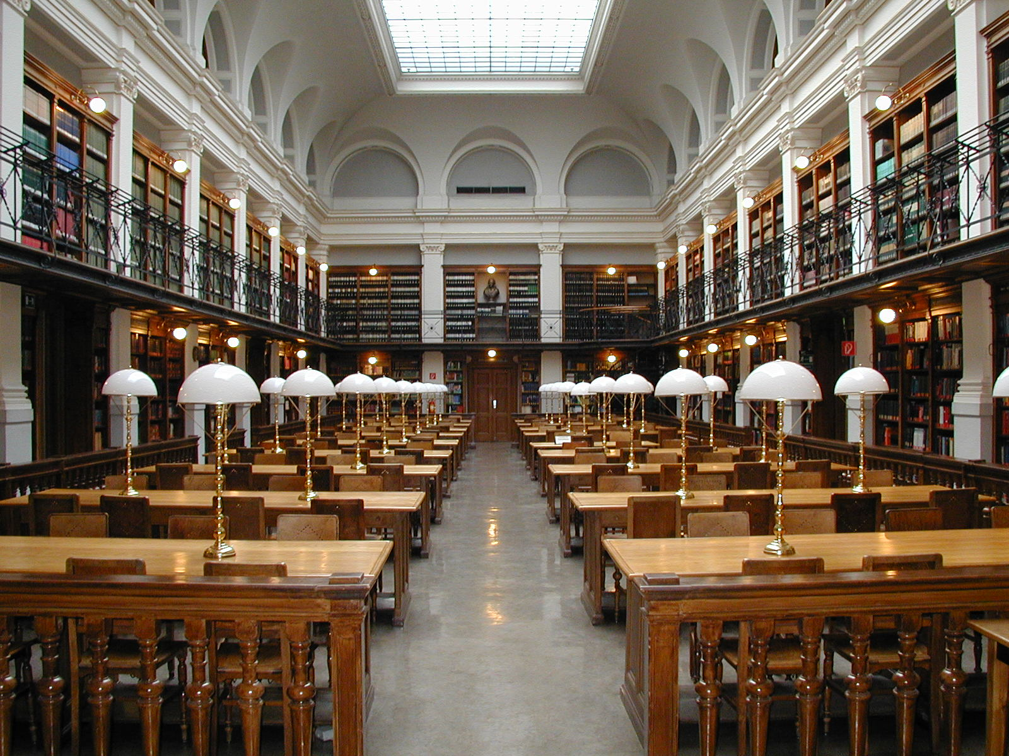
ALLER
la bibliothèque
J’aime aller à la bibliothèque.

Slide 25
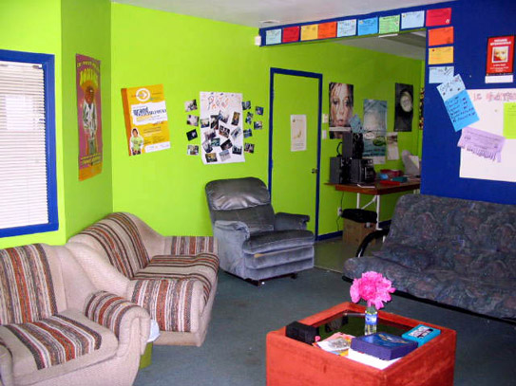
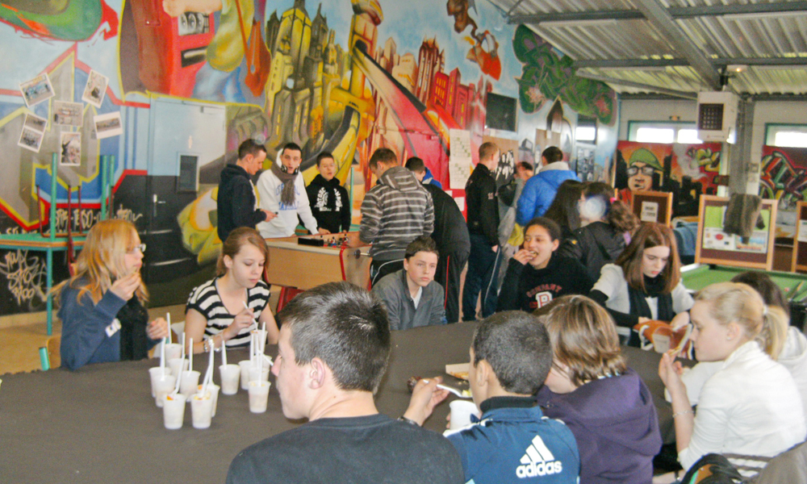
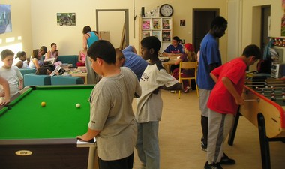
ALLER
la Maison des jeunes et de la culture
la MJC
J’aime aller à la MJC.

Slide 26
ALLER
l’école
J’aime aller à l’école.

Slide 27
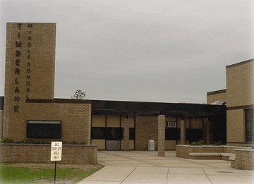
ALLER
le collège
J’aime aller au college.

Slide 28
ALLER
le lycée
J’aime aller au lycée.

